Slide 1


Perspectivas Críticas: Educación Superior de los Estados Unidos
Ken Kempner, PhD
Southern Oregon University & otras
9 de septiembre, 2011
Universidad Nacional Autónoma de México

Slide 2

Comernos el maíz de siembra*
Educación superior de los EEUU:
De lo mejor que tenemos (Brooks)
Los Orígenes de la educación superior en EEUU
Jefferson: “Electorado educado”
Excepcionalismo de EEUU
Anti-intelectualismo vaquero
Influencias religiosas y periféricas
Naturaleza de la educación superior bajo disputa
Guerras culturales: raza, género, clase
Arma ideológica del Estado (Althusser)
* Es un dicho popular en EEUU referido al hecho de que no invertir en educación es equivalente a comerse las semillas de maíz que se van a utilizar para sembrar, poniendo en peligro la cosecha.

Slide 3


Democratización vs. Reproducción
Educación bajo una democracia (Carnoy & Levin, 1987)
Legitimación compensatoria (Torres and Morrow, 1999)
Proyecto nacional de educación vs. globalización
Establecimiento de la educación superior en EEUU
Harvard (1640): puritanos
Yale (1701): congregacionalistas
In loco parentis

Slide 4


Crisol académico de las razas
Crecimiento de la nación
Colegios poscoloniales
Estados azules vs. estados rojos
El problema judío de Harvard (1921)
El “culto de la erudición” judío
Residentes urbanos, cuello blanco, altamente preparados
Canción universitaria de 1910:
En Harvard mandan los millonarios
En Yale mandan los tragos,
En Cornell los hijos de granjeros,
En Columbia los judíos

Slide 5
Eventos signficativos
Transformación poscolonial (1870-1944)
Posguerra: Ley GI (1944-1960)
Sputnik: Ley Nacional de Defensa (1957)
Complejo militar-industrial
Derechos civiles y guerra de Vietnam (1960s)
Acceso y Community Colleges
Apoyos finacieros
Crisis de la mediocridad (1980s)
Nación en riesgo (1983)

Slide 6
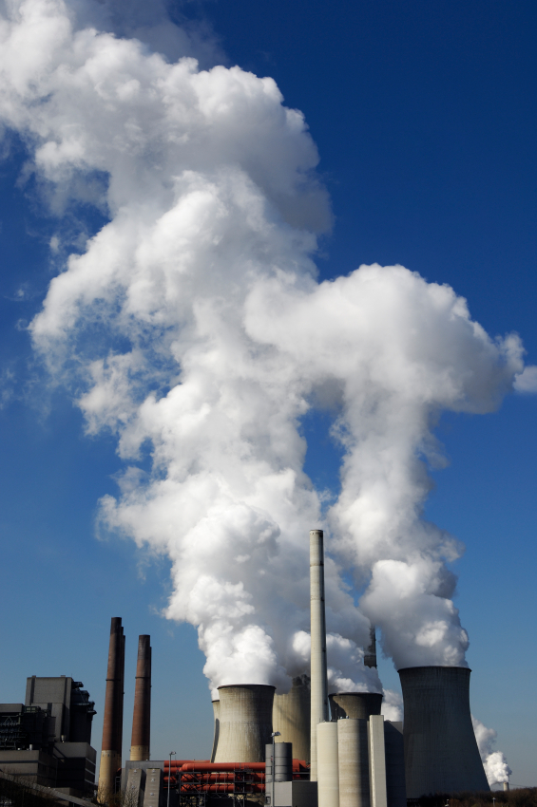
La universidad empresarial
Cultura del profesionalismo (Bledstein 1976)
Legitimación de la autoridad
Principios objetivos vs. patriarcado
Creación de demanda de cuidados profesionales
Híper-especialización
Capitalismo académico (Slaughter & Leslie 1999)
Teoría de la dependencia de recursos (Pfeffer & Salancik 1978)
Empresarial: proximidad al mercado
Fracasos del mercado: ¿filosofía, arte?
Educación superior como artículo de consumo
Apoyo financiero (becas y préstamos)
Capacidad de elección de los estudiantes en el mercado

Slide 7
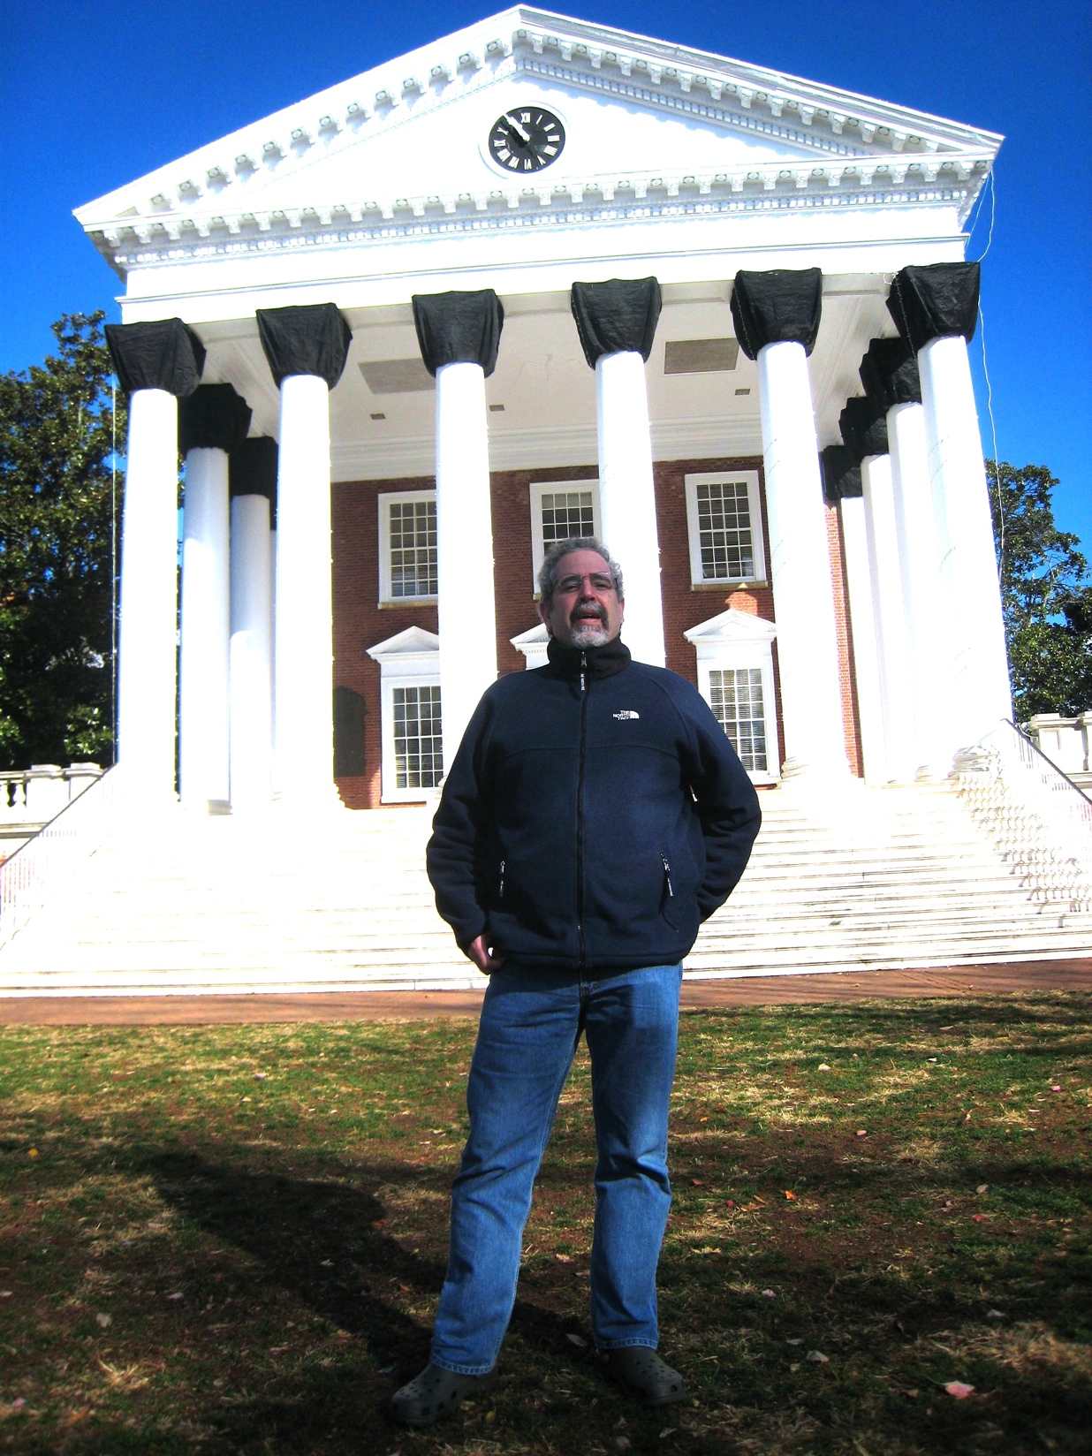
Participación del PIB
EEUU 2.9%
Corea 2.4
California 1.9
4. Japón 1.4
5. México 1.3
6. Francia 1.3
Reino Unido 1.3
Alemania 1.1
España 1.1
10. Italia .9
11. Brasil .8
(Banco Mundial 2009)

Slide 8

Dominio Ecónomico = Dominio Académico
Principales instituciones de EEUU por fidecomiso (endowment )
Harvard, $36.5 mil millones
Yale $22.9
Stanford 17.2
Princeton $16.3
Texas $16.1 (Pública)
MIT $10.1
University of Michigan $7.6
Northwestern $7.2
Columbia $7.15
University of Chicago $6.63
University of Pennsylvania $6.63
Texas A&M $6.6
University of California System $6.2

Slide 9

SJTU Global Rankings Shanghai Jiaotong University
1. Harvard University
2. Stanford University
3. UC Berkeley
4. Universidad de Cambridge
5. MIT
6. Cal Tech University
7. Columbia University
8. Princeton University
9. University of Chicago
10. Oxford University
11. Yale University
12. Cornell University
13. UCLA
14. UC San Diego
15. University of Pennsylvania
16. University of Washington
17. University of Wisconsin
18. UC San Francisco
18. Johns Hopkins
20. Tokyo University (Todai)

Slide 10

Rankings: La perspectiva global china
Propósitos de los rankings
Perspectiva china
Indicadores de desempeño
Valor de mercado
Respuesta británica
Consejo de Fondos para la Educación Superior de Inglaterra (Higher Education Funding Council of England, HEFCE)
Cultura de la auditoría
Respuesta de la UNAM: ¿SNI?
Texas A&M: contabilidad de ganancias y pérdidas

Slide 11
¿Confianza en la capacidad individual de decisión?
Trompenaars, 1993, 2011

Slide 12
El respeto no depende de los antecedentes familiares

Slide 13
Responsabilidad personal de las acciones

Slide 14
Triángulos organizativos
Turkey
India
Malaysia
Mexico
Brazil
Spain
Thailand
France
Greece
Japan
Australia
Sweden
Norway
Denmark
USA
Trompenaars, 1993, 2011

Slide 15
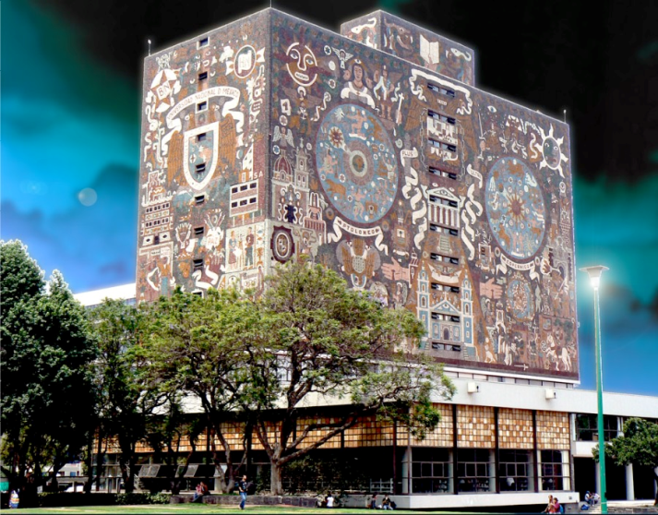
Casos transculturales
Japón
Asalariado y burócratas
University of Southern California
$1m para las estrellas
Southern Oregon University
#20 Mejor Universidad en áreas verdes
NY Times: ¿joyas ocultas?
UNAM
#221 Mundial, ¿#1 Sudamérica?
Harvard = $2.6 mil millones para 20,000 estudiantes
UNAM = $1.5 mil millones para 260,000 estudiantes
Estructuras Alternativas: ¿Oxford, Cambridge, Claremont?

Slide 16
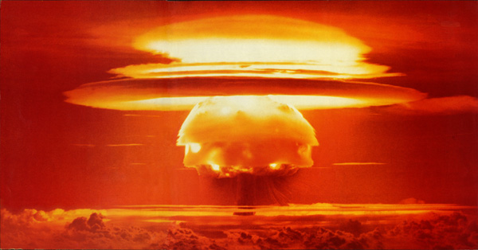
HG Wells
“La historia humana es cada vez más una carrera entre la educación y la catástrofe.”

Slide 17

Conclusiones
Los últimos intelectuales (Jacoby, 2000)
El conflicto social no es un problema de ingeniería
Estados intelectuales fallidos
¿Fuente futura de intelectuales?
Rankings
Igualitarismo vs. elitismo global
Flujo del prestigio al mercado
¿Rankings de futbol ?
Guerra de clases
Socializar costos para familias de clase media
Disminución de la aportación del PIB
Solución oportuna para la clase alta
(conveniente pero inmoral)

Slide 18

Soluciones
Soluciones
Autonomía
Democratización
Ed. superior culturalmente apropriada
Ed. superior para la clase trabajadora
Desprofesionalizar administradores
Promover investigación desinteresada
Escapar de la mentalidad del mercado
Comentarios?

Slide 19
Referencias
Althusser, L. (2001) Lenin and Philosophy and Other Essays. Monthly Review Press.
Bledstein, B. (1976) Culture of Professionalism. NY: Norton.
Carnoy, M. & Levin, H. (1987) Schooling and Work in the Democratic State. Palo Alto: Stanford.
Jacoby, R. (2000). The Last Intellectuals. NY: Basic Books.
Pfeffer, J. & Salancik, G. (2003, 1978). The External Control of Organizations. Palo Alto: Stanford.
Slaughter, S. & Leslie, L. (1999) Academic Capitalism. Baltimore, Md: Johns Hopkins.
Trompenaars, F. (2011, 1993). Riding the Waves of Culture. Chicago: Irwin.
Morrow, R.A. & Torres, C.A. (1999) Social Theory and Education. Albany, NY: SUNY

Slide 20
Perspectivas Críticas sobre la Educación Superior de los Estados Unidos
Ken Kempner, PhD
Southern Oregon University & elsewhere
September 9, 2011
Universidad Nacional Autónoma de México

